Slide 1
Reasoning
CCH3F3 Kecerdasan Buatan
Intelligence Computing Multimedia (ICM)
Informatics faculty – Telkom University

Slide 2
Lima Jenis Logic [RUS95]
Jenis logic | Apa yang ada di dunia nyata | Apa yang dipercaya Agent tentang fakta
Propositional logic | fakta | benar/salah /tidak diketahui
First-order logic | fakta, objek, relasi | benar/salah /tidak diketahui
Temporal logic | fakta, objek, relasi, waktu | benar/salah /tidak diketahui
Probability theory | fakta | derajat kepercayaan [0,1]
Fuzzy logic | derajat kebenaran | derajat kepercayaan [0,1]

Slide 3
Propositional Logic
Logic yang paling sederhana
Sangat mudah dipahami
Membuat kita lebih mudah membedakan teknik reasoning dengan teknik searching.

Slide 4
BNF (Backus-Naur Form)

Slide 5
Tabel Kebenaran 5 connective
P | Q | ¬P | P ∧ Q | P ∨ Q | P ⇒ Q | P ⇔ Q
False False True True | False True False True | True True False False | False False False True | False True True True | True True False True | True False False True

Slide 6
Aturan Inferensi Propositional logic

Slide 7
Modus Ponens (Implication-Elimination)

Slide 8
And-Elimination

Slide 9
And-Introduction

Slide 10
Or-Introduction

Slide 11
Double-Negation-Elimination

Slide 12
Unit Resolution

Slide 13
Resolution

Slide 14
Game
Dunia Wumpus
Game sederhana
Bagaimana implementasi Propositional Logic

Slide 15
4 | Stench |  | Breeze | Pit
3 | Wumpus Stench | Breeze, Stench , Gold (glitter) | Pit | Breeze
2 | Stench |  | Breeze
1 | START Agent → | Breeze | Pit | Breeze
 | 1 | 2 | 3 | 4

Slide 16
Wumpus
Monster yang tinggal di sebuah gua (16 ruangan)
Di dalam gua terdapat 3 lubang mematikan (Pit) yang mengeluarkan angin (breeze) sehingga sampai ke ruangan-ruangan di sekitarnya.
Wumpus mengeluarkan bau busuk (stench).
Wumpus menjerit (scream) dan mati jika terpanah.

Slide 17
Agent
Dilengkapi dengan tiga anak panah
Bisa bergerak hadap kanan, hadap kiri, maju.
Bisa memanjat keluar gua jika posisinya terjepit.
Akan benjol (bump) jika menabrak dinding gua.
Akan mati jika memasuki kotak yang terdapat Wumpus atau Pit. Tetapi aman jika memasuki kotak yang di dalamnya terdapat Wumpus yang telah mati.

Slide 18
Aturan Main
Saat permainan dimulai, Agent berada di posisi (1,1)
Tugas Agent
  menemukan emas
  membawanya kembali ke kotak start (1,1)
  secepat mungkin dengan jumlah aksi seminimum mungkin, tanpa terbunuh
Poin
  1.000 : agent berhasil keluar gua + membawa emas
  –1 : untuk setiap aksi yang dilakukan
  -10.000 : jika agent terbunuh

Slide 19
4 | Stench |  | Breeze | Pit
3 | Wumpus Stench | Breeze, Stench , Gold (glitter) | Pit | Breeze
2 | Stench |  | Breeze
1 | START Agent → | Breeze | Pit | Breeze
 | 1 | 2 | 3 | 4

Slide 20
Dunia Wumpus
Masalah dunia Wumpus dapat dirumuskan ke dalam tiga kelompok sbb:
  Percept: sesuatu yang ditangkap oleh Agent
  Action: aksi yang dapat dilakukan oleh Agent
  Goal: tujuan

Slide 21
Percept
Percept : [stench , breeze, glitter, bump, scream]
[stench , breeze, None, None, None]
  Ada stench dan breeze
  Tidak ada glitter, bump, maupun scream

Slide 22
Action
Move: hadap kiri, hadap kanan, atau maju.
Grab: mengambil objek yang berada di kotak dimana agent berada.
Shoot: memanah dengan arah lurus sesuai dengan arah Agent menghadap.
Climb: memanjat keluar dari gua.

Slide 23
Goal
Menemukan emas dan membawanya kembali ke kotak start (1,1) secepat mungkin dengan jumlah action yang seminimum mungkin, tanpa terbunuh.
Poin
  1.000 : agent berhasil keluar gua + membawa emas
  –1 : untuk setiap aksi yang dilakukan
  -10.000 : jika agent terbunuh

Slide 24
Wumpus dengan Reasoning
Reasoning mengunakan propositional logic
Pertama, kita harus merepresentasikan fakta atau keadaan ke dalam simbol-simbol propositional logic.
  S_{1,2} : ada stench di kotak (1,2)
  B_{2,1} : ada breeze di kotak (2,1)
  G_{2,3} : ada glitter di kotak (2,3)
  M_{1,4} : bump di kotak (1,4)
  C_{1,3} : ada scream di kotak (1,3)
  W_{1,3} : ada Wumpus di kotak (1,3)
  ¬S_{1,1} : tidak ada stench di posisi (1,1)

Slide 25
Knowledge-based System (KBS)
Agent → knowledge-based system
Agent melakukan aksi berdasarkan hasil penalaran percept terhadap Knowledge Based yang dimilikinya.
Pada awal permainan, di dalam KB tidak ada fakta sama sekali karena Agent belum menerima percept.
KB hanya berisi beberapa aturan (rule) yang merupakan pengetahuan tentang environment

Slide 26
Pengetahuan tentang environment
R₁ : ¬S_{1,1} ⇒ ¬W_{1,1} ∧ ¬W_{1,2} ∧ ¬W_{2,1}
R₂ : ¬S_{2,1} ⇒ ¬W_{1,1} ∧ ¬W_{2,1} ∧ ¬W_{2,2} ∧ ¬W_{3,1}
R₃ : ¬S_{1,2} ⇒ ¬W_{1,1} ∧ ¬W_{1,2} ∧ ¬W_{2,2} ∧ ¬W_{1,3}
R₄ : S_{1,2} ⇒ W_{1,3} ∨ W_{1,2} ∨ W_{2,2} ∨ W_{1,1}
...
R₃₃ : ¬B_{1,1} ⇒ ¬P_{1,1} ∧ ¬P_{1,2} ∧ ¬P_{2,1}
R₃₄ : B_{2,1} ⇒ P_{1,1} ∨ P_{2,1} ∨ P_{2,2} ∨ P_{3,1}
...

Slide 27
Translation
Untuk melakukan aksi yang tepat, agent harus dibekali aturan untuk menerjemahkan pengetahuan menjadi aksi.
T₁ : A_{2,1} ∧ East_{A} ∧ P_{3,1} ⇒ ¬Forward
T₂ : A_{1,2} ∧ North_{A} ∧ W_{1,3} ⇒ ¬Forward
...
T₁ dibaca: ”Jika agent di (2,1) dan menghadap ke Timur dan ada Pit di (3,1), maka jangan melangkah maju (ke posisi (3,1))”.

Slide 28
Inference & Reasoning
Inference : A process of drawing conclusion (solution) from set of facts.
Reasoning: A Process of deriving new knowledge from the exist knowledge.

Slide 29
4 | Stench |  | Breeze | Pit
3 | Wumpus Stench | Breeze, Stench , Gold (glitter) | Pit | Breeze
2 | Stench |  | Breeze
1 | START Agent → | Breeze | Pit | Breeze
 | 1 | 2 | 3 | 4
Apakah Wumpus berada di posisi (1,3)?
Bagaimana reasoning oleh manusia?
Bagaimana proses reasoning oleh agent?

Slide 30
Agent berada di posisi (1,1)
Pada awalnya, KB hanya berisi Rule yang berupa pengetahuan tentang environment. Tidak ada fakta sama sekali karena agent belum melakukan percept.
Pada kasus di atas, Agent menerima percept yang berupa [None, None, None, None, None]
Tidak ada stench, breeze, glitter, bump, scream
Selanjutnya, Agent menggunakan aturan inferensi dan pengetahuan tentang environment untuk melakukan proses inferensi.

Slide 31
Pengetahuan tentang environment
R₁ : ¬S_{1,1} ⇒ ¬W_{1,1} ∧ ¬W_{1,2} ∧ ¬W_{2,1}
R₂ : ¬S_{2,1} ⇒ ¬W_{1,1} ∧ ¬W_{2,1} ∧ ¬W_{2,2} ∧ ¬W_{3,1}
R₃ : ¬S_{1,2} ⇒ ¬W_{1,1} ∧ ¬W_{1,2} ∧ ¬W_{2,2} ∧ ¬W_{1,3}
R₄ : S_{1,2} ⇒ W_{1,3} ∨ W_{1,2} ∨ W_{2,2} ∨ W_{1,1}
...
R₃₃ : ¬B_{1,1} ⇒ ¬P_{1,1} ∧ ¬P_{1,2} ∧ ¬P_{2,1}
R₃₄ : B_{2,1} ⇒ P_{1,1} ∨ P_{2,1} ∨ P_{2,2} ∨ P_{3,1}
...

Slide 32
Proses inferensi di (1,1)
Modus Ponens untuk ¬S_{1,1} dan R₁
¬W_{1,1} ∧ ¬W_{1,2} ∧ ¬W_{2,1}
And-Elimination terhadap hasil di atas
¬W1,1 ¬W1,2 ¬W2,1
Modus Ponens untuk ¬B_{1,1} dan R₃₃
¬P1,1 ∧ ¬P1,2 ∧ ¬P2,1
And-Elimination terhadap hasil di atas
¬P1,1 ¬P1,2 ¬P2,1
Inferensi dilakukan sampai dihasilkan kalimat yang paling sederhana atau bahkan atomik.

Slide 33
R₁ : ¬S_{1,1} ⇒ ¬W_{1,1} ∧ ¬W_{1,2} ∧ ¬W_{2,1}
R₂ : ¬S_{2,1} ⇒ ¬W_{1,1} ∧ ¬W_{2,1} ∧ ¬W_{2,2} ∧ ¬W_{3,1}
R₃ : ¬S_{1,2} ⇒ ¬W_{1,1} ∧ ¬W_{1,2} ∧ ¬W_{2,2} ∧ ¬W_{1,3}
R₄ : S_{1,2} ⇒ W_{1,3} ∨ W_{1,2} ∨ W_{2,2} ∨ W_{1,1}
...
R₃₃ : ¬B_{1,1} ⇒ ¬P_{1,1} ∧ ¬P_{1,2} ∧ ¬P_{2,1}
R₃₄ : B_{2,1} ⇒ P_{1,1} ∨ P_{2,1} ∨ P_{2,2} ∨ P_{3,1}
...

Slide 34
Misalkan Agent ke posisi (2,1)
Percept [None, Breeze, None, None, None]
Ada breeze, tidak ada stench, glitter, bump dan scream
¬S_{2,1}, B_{2,1}, ¬G_{2,1}, ¬M_{2,1}, dan ¬C_{2,1}

Slide 35
Proses inferensi di (2,1)
Modus Ponens untuk ¬S_{2,1} dan R₂
¬W1,1 ∧ ¬W2,1 ∧ ¬W2,2 ∧ ¬W3,1
And-Elimination terhadap hasil tersebut
¬W1,1 ¬W2,1 ¬W2,2 ¬W3,1
Modus Ponens untuk B_{2,1} dan R₃₄
P1,1 ∨ P2,1 ∨ P2,2 ∨ P3,1
Unit Resolution terhadap hasil tersebut dengan ¬P_{1,1} kemudian ¬P_{2,1}, sehingga didapat
P2,2 ∨ P3,1

Slide 36
R₁ : ¬S_{1,1} ⇒ ¬W_{1,1} ∧ ¬W_{1,2} ∧ ¬W_{2,1}
R₂ : ¬S_{2,1} ⇒ ¬W_{1,1} ∧ ¬W_{2,1} ∧ ¬W_{2,2} ∧ ¬W_{3,1}
R₃ : ¬S_{1,2} ⇒ ¬W_{1,1} ∧ ¬W_{1,2} ∧ ¬W_{2,2} ∧ ¬W_{1,3}
R₄ : S_{1,2} ⇒ W_{1,3} ∨ W_{1,2} ∨ W_{2,2} ∨ W_{1,1}
...
R₃₃ : ¬B_{1,1} ⇒ ¬P_{1,1} ∧ ¬P_{1,2} ∧ ¬P_{2,1}
R₃₄ : B_{2,1} ⇒ P_{1,1} ∨ P_{2,1} ∨ P_{2,2} ∨ P_{3,1}
...

Slide 37
Misalkan Agent ke posisi (1,2)
Percept [Stench, None, None, None, None]
Ada stench, tidak ada breeze, glitter, bump dan scream.
S_{1,2}, ¬B_{1,2}, ¬G_{1,2}, ¬M_{1,2}, dan ¬C_{1,2}

Slide 38
Proses inferensi di (1,2)
Modus Ponens untuk S_{1,2} dan R₄
W1,3 ∨ W1,2 ∨ W2,2 ∨ W1,1
Unit Resolution terhadap hasil di atas dengan ¬W_{1,1}
W1,3 ∨ W1,2 ∨ W2,2
Unit Resolution terhadap hasil di atas dengan ¬W_{2,2}
W1,3 ∨ W1,2
Unit Resolution terhadap hasil di atas dengan ¬W_{1,2}
W1,3

Slide 39
4 | Stench |  | Breeze | Pit
3 | Wumpus Stench | Breeze, Stench , Gold (glitter) | Pit | Breeze
2 | Stench |  | Breeze
1 | START Agent → | Breeze | Pit | Breeze
 | 1 | 2 | 3 | 4
Bisa diselesaikan menggunakan Searching?

Slide 40
4 | Stench |  | Breeze | Pit
3 | Wumpus Stench | Breeze, Stench , Gold (glitter) | Pit | Breeze
2 | Stench |  | Breeze
1 | START Agent → | Breeze | Pit | Breeze
 | 1 | 2 | 3 | 4
Knowledge-based System
Reasoning-based System
Apakah Wumpus berada di posisi (1,3)?
Bagaimana proses reasoning oleh agent?

Slide 41
Aturan Inferensi Propositional logic

Slide 42
R₁ : ¬S_{1,1} ⇒ ¬W_{1,1} ∧ ¬W_{1,2} ∧ ¬W_{2,1}
R₂ : ¬S_{2,1} ⇒ ¬W_{1,1} ∧ ¬W_{2,1} ∧ ¬W_{2,2} ∧ ¬W_{3,1}
R₃ : ¬S_{1,2} ⇒ ¬W_{1,1} ∧ ¬W_{1,2} ∧ ¬W_{2,2} ∧ ¬W_{1,3}
R₄ : S_{1,2} ⇒ W_{1,3} ∨ W_{1,2} ∨ W_{2,2} ∨ W_{1,1}
...
R₃₃ : ¬B_{1,1} ⇒ ¬P_{1,1} ∧ ¬P_{1,2} ∧ ¬P_{2,1}
R₃₄ : B_{2,1} ⇒ P_{1,1} ∨ P_{2,1} ∨ P_{2,2} ∨ P_{3,1}
...

Slide 43
R₁ : ¬S_{1,1} ⇒ ¬W_{1,1} ∧ ¬W_{1,2} ∧ ¬W_{2,1}
R₂ : ¬S_{2,1} ⇒ ¬W_{1,1} ∧ ¬W_{2,1} ∧ ¬W_{2,2} ∧ ¬W_{3,1}
R₃ : ¬S_{1,2} ⇒ ¬W_{1,1} ∧ ¬W_{1,2} ∧ ¬W_{2,2} ∧ ¬W_{1,3}
R₄ : S_{1,2} ⇒ W_{1,3} ∨ W_{1,2} ∨ W_{2,2} ∨ W_{1,1}
...
R₃₃ : ¬B_{1,1} ⇒ ¬P_{1,1} ∧ ¬P_{1,2} ∧ ¬P_{2,1}
R₃₄ : B_{2,1} ⇒ P_{1,1} ∨ P_{2,1} ∨ P_{2,2} ∨ P_{3,1}
...

Slide 44
R₁ : ¬S_{1,1} ⇒ ¬W_{1,1} ∧ ¬W_{1,2} ∧ ¬W_{2,1}
R₂ : ¬S_{2,1} ⇒ ¬W_{1,1} ∧ ¬W_{2,1} ∧ ¬W_{2,2} ∧ ¬W_{3,1}
R₃ : ¬S_{1,2} ⇒ ¬W_{1,1} ∧ ¬W_{1,2} ∧ ¬W_{2,2} ∧ ¬W_{1,3}
R₄ : S_{1,2} ⇒ W_{1,3} ∨ W_{1,2} ∨ W_{2,2} ∨ W_{1,1}
...
R₃₃ : ¬B_{1,1} ⇒ ¬P_{1,1} ∧ ¬P_{1,2} ∧ ¬P_{2,1}
R₃₄ : B_{2,1} ⇒ P_{1,1} ∨ P_{2,1} ∨ P_{2,2} ∨ P_{3,1}
...

Slide 45
First-Order Logic (FOL)
Objects: sesuatu dengan identitas individual (people, houses, colors, …)
Properties: sifat yang membedakannya dari object yang lain (red, circle, …)
Relations: hubungan antar object (brother of, bigger than, part of, ...)
Functions: relation yang mempunyai satu nilai (father of, best friend, …)

Slide 47
Atomic sentences
Dibentuk dari Predicate(Term, ...) atau Term = Term
  Sepatu(Budi)
  Saudara(Andi,Budi)
  Memberi(Andi,Budi,KueCoklat)
  Saudara(Andi) = Budi, dan sebagainya.

Slide 48
Complex sentences
Sentence yang dibangun menggunakan connective
Contoh:
Saudara(Andi,Budi) ⇒ Memberi(Andi,Budi,Kue)

Slide 49
Universal quantifiers (∀)
Menyatakan sesuatu yang bersifat umum
Simbol ∀ (huruf A terbalik) dibaca ’For All’
∀x AnakKecil(x) ⇒ Suka(x,Permen)
Kalimat tersebut benar jika dan hanya jika semua kalimat di bawah ini benar
  AnakKecil(Andi) ⇒ Suka(Andi,Permen) ∧
  AnakKecil(Anto) ⇒ Suka(Anto,Permen) ∧
  AnakKecil(Budi) ⇒ Suka(Budi,Permen) ∧
  ...

Slide 50
Existential quantifiers (∃)
Menyatakan sesuatu yang berlaku sebagian.
Simbol ∃ (huruf E menghadap ke kiri) dibaca ’There Exist’ (ada satu atau beberapa).
∃x AnakKecil(x) ⇒ Suka(x,Permen).
Kalimat ini adalah benar jika dan hanya jika ada kalimat di bawah ini yang bernilai benar.
  AnakKecil(Andi) ⇒ Suka(Andi,Permen) ∧
  AnakKecil(Anto) ⇒ Suka(Anto,Permen) ∧
  AnakKecil(Budi) ⇒ Suka(Budi,Permen) ∧
  ...

Slide 51
Inferensi pada First-Order Logic
FOL menggunakan 7 aturan propositional logic
Ditambah tiga aturan tambahan yang lebih kompleks (berhubungan dengan quantifier), yaitu:
  Universal Elimination
  Existential Elimination
  Existential Introduction

Slide 53
Masalah: Hukum Pernikahan
Hukum pernikahan menyatakan bahwa suatu pernikahan adalah tidak sah jika kedua mempelai memiliki hubungan keponakan.
Wati menikah dengan Andi.
Wati adalah anak kandung Budi, sedangkan Andi adalah saudara kembar Budi.
Dengan FOL, buktikan bahwa pernikahan Andi dan Wati tidak sah

Slide 54
Langkah pertama
∀x,y Keponakan(x,y) ∧ Menikah(x,y) ⇒ ¬Sah(Menikah(x,y)) (3.1)
Menikah(Wati,Andi) (3.2)
AnakKandung(Wati,Budi) (3.3)
SaudaraKembar(Budi,Andi) (3.4)
∀x,y SaudaraKembar(x,y) ⇒ SaudaraKandung(x,y) (3.5)
∀x,y,z AnakKandung(x,y) ∧ SaudaraKandung(y,z) ⇒ Keponakan(x,z) (3.6)

Slide 55
Langkah ke dua
Dari (3.5) dan Universal Elimination:
SaudaraKembar(Budi,Andi) ⇒ SaudaraKandung(Budi,Andi) (3.7)
Dari (3.4), (3.7), dan Modus Ponens:
SaudaraKandung(Budi,Andi) (3.8)
Dari (3.6) dan Universal Elimination:
AnakKandung(Wati,Budi) ∧ SaudaraKandung(Budi,Andi) ⇒ Keponakan(Wati,Andi) (3.9)
Dari (3.3), (3.8), dan And-Intoduction:
AnakKandung(Wati,Budi) ∧ SaudaraKandung(Budi,Andi) (3.10)

Slide 56
Langkah ke dua
Dari (3.9), (3.10), dan Modus Ponens:
Keponakan(Wati,Andi) (3.11)
Dari (3.1) dan Universal Elimination:
Keponakan(Wati,Andi) ∧ Menikah(Wati,Andi) ⇒ ¬Sah(Menikah(Wati,Andi)) (3.12)
Dari (3.11), (3.2) dan And-Intoduction:
Keponakan(Wati,Andi) ∧ Menikah(Wati,Andi) (3.13)
Dari (3.12), (3.13), dan Modus Ponens:
¬Sah(Menikah(Wati,Andi)) (3.14)

Slide 57
Dunia Wumpus
Representasi FOL jauh lebih sederhana dibandingkan Proporsitional Logic.
∀s,b,u,c,t Percept([s,b,Glitter,u,c],t) ⇒ Action(Grab,t)
∀b,g,u,c,t Percept([Stench,b,g,u,c],t) ⇒ Stench(t)
∀s,g,u,c,t Percept([s,Breeze,g,u,c],t) ⇒ Breeze(t)
∀s,b,u,c,t Percept([s,b,Glitter,u,c],t) ⇒ AtGold(t)
∀t AtGold(t) ⇒ Action(Grab,t)

Slide 58
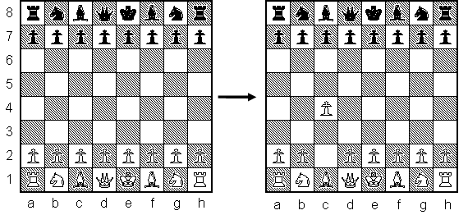
Permainan Catur

Slide 59
Awalnya, langkah untuk Putih
1. a2(PP) ∧ Kosong(a3) ⇒ Gerakkan(PP,a2,a3)
2. a2(PP) ∧ Kosong(a3) ∧ Kosong(a4) ⇒ Gerakkan(PP,a2,a4)
…
6. c2(PP) ∧ Kosong(c3) ∧ Kosong(c4) ⇒ Gerakkan(PP,c2,c4)
…
19. g1(KP) ∧ Kosong(f3) ⇒ Gerakkan(KP,g1,f3)
20. g1(KP) ∧ Kosong(h3) ⇒ Gerakkan(KP,g1,h3)

Slide 60
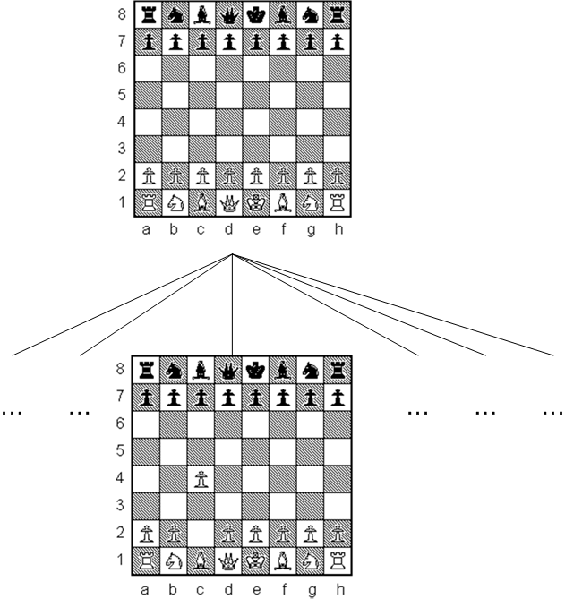
Searching

Slide 61
Logical Programming
Bahasa pemrograman logis yang paling populer adalah PROLOG (PROgramming in Logic).
Di dalam PROLOG, suatu program dituliskan sebagai kumpulan kalimat dalam Horn clause.
Pekerjaan kita hanyalah membangun knowledge base yang sesuai dan lengkap untuk suatu masalah.
Proses reasoning sampai dihasilkan suatu kesimpulan ditangani oleh PROLOG.
Tetapi, membangun knowledge base yang benar dan lengkap bukanlah hal yang mudah.

Slide 62
FOL dan PROLOG
FOL
Menikah(Wati,Andi)
∀x,y SaudaraKembar(x,y) ⇒ SaudaraKandung(x,y)
∀x,y,z AnakKandung(x,y) ∧ SaudaraKandung(y,z) ⇒ Keponakan(x,z)
PROLOG
Menikah(wati,andi).
SaudaraKandung(X,Y) :- SaudaraKembar(X,Y).
Keponakan(X,Z) :- AnakKandung(X,Y), SaudaraKandung(Y,Z).

Slide 63
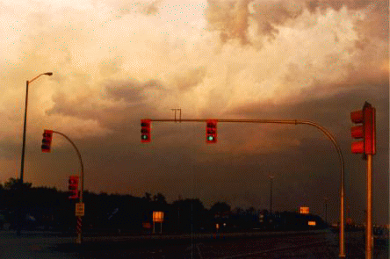
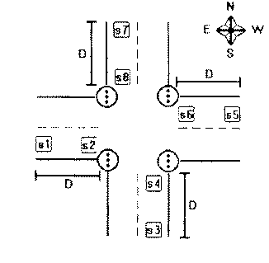
Traffic Light Controller

Slide 64
Fuzzy Systems
Ide dasar fuzzy systems adalah fuzzy sets dan fuzzy logic.
Fuzzy logic sudah lama dipikirkan oleh para filsuf Yunani kuno.
Plato: filsuf pertama yang meletakkan fondasi fuzzy logic.
Plato: “Terdapat area ketiga selain Benar dan Salah”.
Fuzzy logic menghilang selama 2 milenium
Muncul kembali pada era 1960-an.
Konsep fuzzy logic yang sangat sistematis pertama kali diusulkan oleh Lotfi A. Zadeh, the University of California, Berkeley, Amerika Serikat.

Slide 65
Fuzzy Systems
Juni tahun 1965: Profesor Zadeh mempublikasikan paper pertama “Fuzzy Sets” pada jurnal Information and Control.
1970-an: para ilmuwan Jepang berhasil mengaplikasikan konsep fuzzy ke dalam berbagai peralatan elektronik maupun proses produksi dalam industri.
Fuzzy sudah diterapkan pada beragam sistem kontrol
  Air Conditioning (AC)
  Otomotif
  Robot
  Dsb.

Slide 66
Classical Sets
Teori himpunan klasik: suatu himpunan secara intuitif adalah setiap kumpulan elemen-elemen.
Himpunan klasik dikenal juga sebagai crisp set.
Crisp = clear and distinct [OXF95].
Crisp set : himpunan yang membedakan anggota dan non anggotanya dengan batasan yang jelas.

Slide 67
Contoh
Anggota himpunan A adalah 7, 8, 9, ...
Bukan anggota A adalah 6, 5, 4, ...

Slide 68
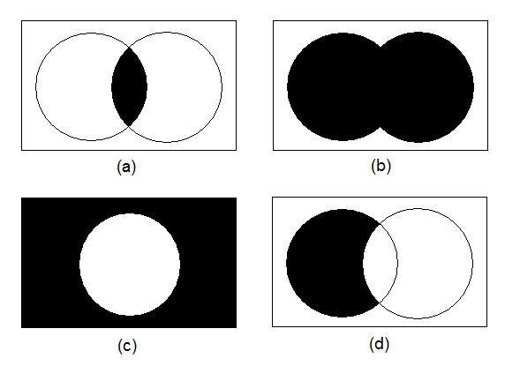
Intersection, union, complement, difference

Slide 69
Excluded Middle Laws

Slide 70
Law of Contradiction

Slide 71
Logika Aristotelian
Kedua hukum tersebut → dasar dari logika Aristotelian.
Bahasa Latin “tertium non datur” yang dalam bahasa Inggris berarti “a third posibility = ruled out”.
Artinya, tidak ada tempat untuk kemungkinan ke tiga.
Suatu elemen harus termasuk ke dalam A atau .

Slide 74
Lima Jenis Logic [RUS95]
Jenis logic | Apa yang ada di dunia nyata | Apa yang dipercaya Agent tentang fakta
Propositional logic | fakta | benar/salah /tidak diketahui
First-order logic | fakta, objek, relasi | benar/salah /tidak diketahui
Temporal logic | fakta, objek, relasi, waktu | benar/salah /tidak diketahui
Probability theory | fakta | derajat kepercayaan [0,1]
Fuzzy logic | derajat kebenaran | derajat kepercayaan [0,1]

Slide 75
Fuzziness & Probability
Banyak peneliti berbeda pendapat tentang teori fuzzy dan teori probabilitas.
Sebenarnya, kedua teori tersebut memang sama-sama untuk menangani masalah ketidakpastian.
Tetapi, perbedaannya adalah pada jenis ketidakpastian yang ditangani.

Slide 76
Fuzziness & Probability
Profesor FAUZI berada di padang pasir yang gersang
Dia hampir mati karena sangat kehausan
Tiba-tiba dia menemukan dua kotak berisi minuman
Dia sangat senang dan segera mendekati kotak tsb.
Sesaat kemudian, dia bingung bukan kepalang
Prof: ”Saya harus minum dari kotak yang mana?”

Slide 77
Peringatan:
1 dari 50 botol ini berisi cairan kimia mematikan yang warna dan rasanya sama dengan air mineral. Anda akan mati seketika jika meminumnya.
Peringatan:
Satu plastik cairan kimia mematikan dicampurkan ke dalam 50 botol ini secara tidak merata. Anda tidak akan mati jika cuma minum satu botol, tetapi anda akan menderita pusing ringan/berat.
Probability
Fuzziness
1
2

Slide 78
Fungsi Karakteristik
Fungsi karakteristik dari himpunan A adalah suatu pemetaan
sedemikian hingga, untuk semua x,

Slide 79
Fungsi Karakteristik Classical Set
A = himpunan klasik semua bilangan bulat positif lebih dari 4 dan dan kurang dari 10 atau {5, 6, …, 9}.

Slide 81
Kasus 1: Pemberian Beasiswa
Mahasiswa | IPK | Gaji Ortu (Rp/bulan)
A | 3,00 | 10 juta
B | 2,99 | 1 juta

Slide 82
Logika Biner (classical sets)
A lebih layak mendapatkan beasiswa.
Kurang adil (manusiawi).

Slide 83
Fuzzy Sets
Digunakan untuk penalaran yang lebih manusiawi.
Misalkan U adalah universe of discourse (semesta pembicaraan) dan x adalah anggota U.
Suatu fuzzy set A di dalam U didefinisikan sebagai suatu membership function atau fungsi keanggotaan, yang memetakan setiap objek di U menjadi suatu nilai real dalam interval [0, 1].
Nilai-nilai menyatakan derajat keanggotaan x di dalam A.

Slide 84
Suhu (⁰ C) | Dingin | Hangat | Panas
5 | 1 | 0,1 | 0
15 | 0,9 | 0,8 | 0
25 | 0,5 | 1 | 0,6
35 | 0,1 | 0,6 | 0,9
45 | 0 | 0,2 | 1

Slide 85
Fuzzy Set
Dingin = {5, 15, 25, 35} dan derajat keanggotaannya dinyatakan oleh µ_{Dingin} = {1; 0,9; 0,5; 0,1}
Hangat = {5, 15, 25, 35, 45} dan derajat keanggotaannya dinyatakan oleh µ_{Hangat} = {0,1; 0,8; 1; 0,6; 0,2}
Panas = {25, 35, 45} dan derajat keanggotaannya dinyatakan oleh µ_{Panas} = {0,6; 0,9; 1}

Slide 87
Bentuk Fungsi Keanggotaan
Fungsi Linier
Fungsi Sigmoid
Fungsi Segitiga
Fungsi Trapesium
Fungsi Berbentuk Bell:
  Phi
  Beta
  Gauss

Slide 92
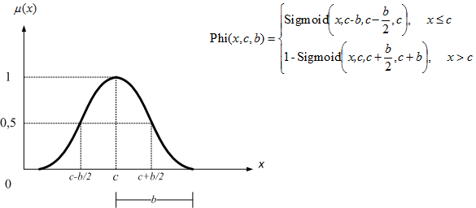

Slide 93
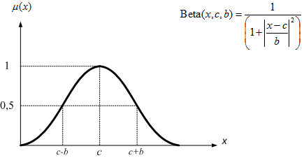

Slide 94
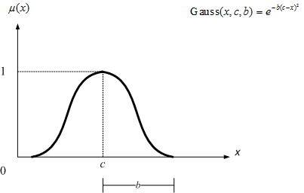

Slide 95
Fuzzy Set

Slide 96
Classical Set

Slide 97
Logical connectives & Implication
Dalam bahasa manusia, banyak percakapan yang menggunakan kalimat yang tidak pasti kebenarannya
  ’Hampir semua orang suka permen’
  ’Sepertinya dia anak yang pintar’
Misalkan P adalah suatu fuzzy logic proposition
Nilai kebenaran P adalah [0, 1].
  Nilai 0 menyatakan bahwa P adalah salah
  Nilai 1 menyatakan bahwa P adalah benar

Slide 98
Logical connectives & Implication
T adalah fungsi kebenaran yang memetakan P ke suatu nilai dalam interval [0, 1].

Slide 99
Logical Connectives
Negation
Disjunction
Conjunction

Slide 100
Approximate Reasoning
A : ’Apakah dia anak yang pintar?’
B : ‘Sepertinya begitu.’
A : ‘Apakah Indeks Prestasi dan hasil tes psikologinya bagus?’
B : ‘Ya, keduanya sangat bagus.’
A : ’Apakah dia layak mendapatkan beasiswa?’
B : ’Ya, sepertinya itu adalah keputusan yang baik.’

Slide 101
Approximate Reasoning

Slide 102
Reasoning yang Pasti

Slide 103
Sistem Berbasis Aturan Fuzzy
Variabel linguistik adalah suatu interval numerik dan mempunyai nilai-nilai linguistik, yang semantiknya didefinisikan oleh fungsi keanggotaannya.
Misalnya, Suhu adalah suatu variabel linguistik yang bisa didefinisikan pada interval [-10⁰C, 40⁰C].
Variabel tersebut bisa memiliki nilai-nilai linguistik seperti ’Dingin’, ’Hangat’, ’Panas’ yang semantiknya didefinisikan oleh fungsi-fungsi keanggotaan tertentu.

Slide 105
Model Inferensi
Mamdani → Intuitive
Sugeno → Control

Slide 106
Masalah: Pemberian Beasiswa
Mahasiswa | IPK | Gaji Ortu (Rp/bulan)
A | 3,00 | 10 juta
B | 2,99 | 1 juta

Slide 107
FK untuk IPK

Slide 108
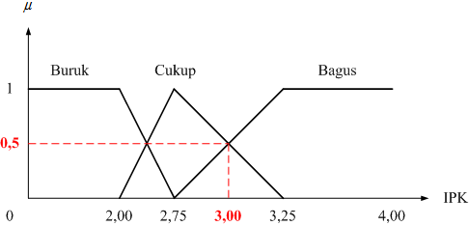
IPK mahasiswa A

Slide 109
FK Gaji Orangtua

Slide 110
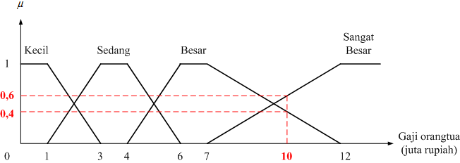
Gaji Ortu mhs A

Slide 111
Fuzzification untuk mhs A
IPK = 3,00
Gaji Orangtua = 10 juta/bulan
IPK = Cukup (0,5)
IPK = Bagus (0,5)
Gaji Orangtua = Besar (0,4)
Gaji Orangtua = Sangat Besar (0,6)

Slide 112
Fungsi Keanggotaan Nilai Kelayakan

Slide 113
Aturan Fuzzy untuk Nilai Kelayakan

Slide 115
Inferensi pada model Mamdani: Clipping dan Scaling

Slide 116
Aturan fuzzy yang diaplikasikan

Slide 117
Nilai fuzzy untuk mhs A
IPK = 3,00
Gaji Orangtua = 10 juta/bulan
IPK = Cukup (0,5)
IPK = Bagus (0,5)
Gaji Orangtua = Besar (0,4)
Gaji Orangtua = Sangat Besar (0,6)

Slide 118
Conjunction (∧) & Disjunction (∨)
NK = Rendah (0,5)
NK = Tinggi (0,4)

Slide 121
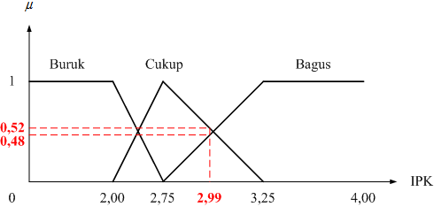
IPK mahasiswa B

Slide 122
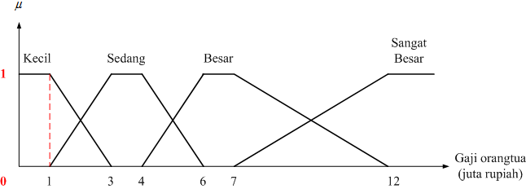
Gaji Orangtua mhs B

Slide 123
Conjunction (∧) & Disjunction (∨)
NK = Rendah (0)
NK = Tinggi (0,52)

Slide 125
Keputusan Model Mamdani
Mahasiswa B dengan IPK = 2,99 dan Gaji orangtuanya sebesar 1 juta rupiah per bulan memperoleh Nilai Kelayakan sebesar 69,66.
Lebih besar dibandingkan dengan Nilai Kelayakan mahasiswa A yang sebesar 52,39.
Jadi, mahasiswa B layak mendapatkan beasiswa.

Slide 126
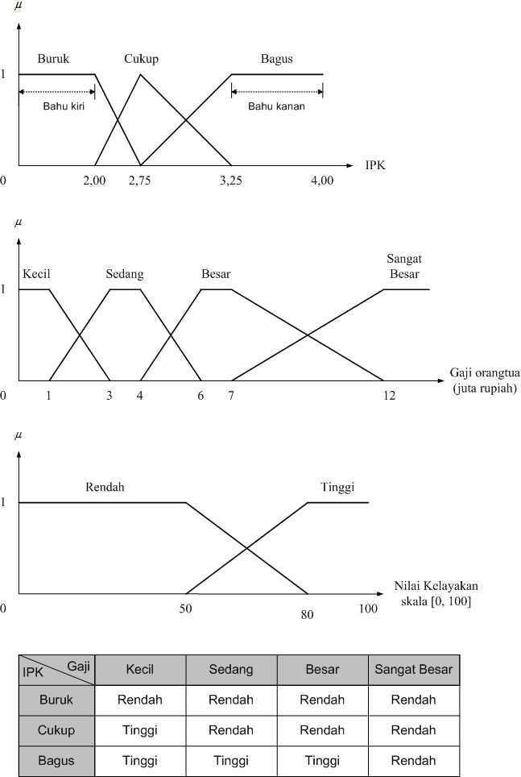
Model Mamdani

Slide 127
Model Sugeno
Model ini sering digunakan untuk membangun sistem kontrol yang membutuhkan respon cepat.
Proses perhitungannya sangat sederhana sehingga membutuhkan waktu relatif cepat sehingga sangat sesuai untuk sistem kontrol.
Bagaimana jika digunakan untuk masalah pemberian beasiswa?

Slide 128
Kasus 1: Pemberian Beasiswa
Mahasiswa | IPK | Gaji Ortu (Rp/bulan)
A | 3,00 | 10 juta
B | 2,99 | 1 juta

Slide 130
Fuzzification & Rule Evaluation
Misalkan proses fuzzification-nya sama persis dengan model Mamdani.
Misalkan Rule yang digunakan juga sama persis dengan model Mamdani.

Slide 131
Mahasiswa A
NK = Rendah (0,5)
NK = Tinggi (0,4)

Slide 132
FK singleton untuk Nilai Kelayakan

Slide 133
Untuk mahasiswa A
NK = Rendah (0,5)
NK = Tinggi (0,4)

Slide 134
Proses Composition

Slide 135
Defuzzyfication: Weighted Average

Slide 136
Mahasiswa B
NK = Rendah (0)
NK = Tinggi (0,52)

Slide 137
Untuk Mahasiswa B
NK = Rendah (0)
NK = Tinggi (0,52)

Slide 138
Defuzzyfication: Weighted Average

Slide 139
Keputusan Model Sugeno
Mahasiswa B dengan IPK = 2,99 dan Gaji orangtuanya sebesar Rp 1 juta per bulan memperoleh Nilai Kelayakan sebesar 80.
Lebih besar dibandingkan dengan Nilai Kelayakan mahasiswa A yang sebesar 63,33.
Jadi, mahasiswa B layak mendapatkan beasiswa.

Slide 140
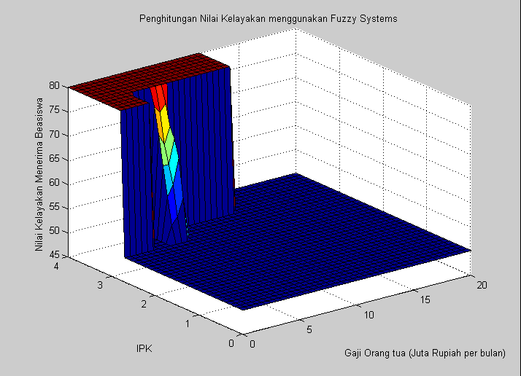
Model Sugeno

Slide 141
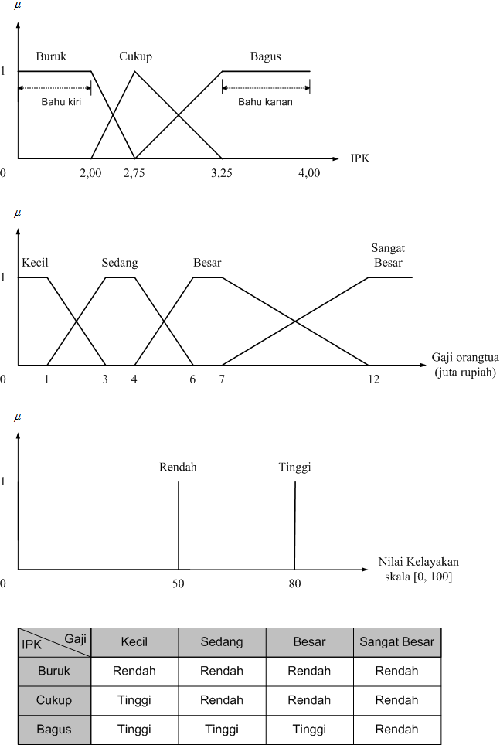
Model Mamdani
Model Sugeno

Slide 142
Nilai Kelayakan mahasiswa A & B
Mahasiswa | Nilai Kelayakan mendapat beasiswa
 | Model Mamdani | Model Sugeno
A | 52,39 | 63,33
B | 69,66 | 80
Selisih A dan B | 17,72 | 16,67

Slide 143
Sistem Berbasis Crisp Sets dan FOL

Slide 144
Aturan FOL untuk proses inference

Slide 145
Aturan FOL untuk proses inference

Slide 146
Kelemahan
Dengan menggunakan 20 aturan FOL di atas, tentu saja sistem akan mengeluarkan output berupa salah satu dari 20 nilai yang kita definisikan tersebut.
Dengan kata lain, sistem ini sangat statis.
Untuk masalah yang membutuhkan tingkat ketelitian tinggi atau yang adil secara intuitif, tentu saja cara ini tidak bisa digunakan.

Slide 147
Sistem yang Linier
W₁ adalah bobot untuk IPK, W₂ adalah bobot untuk Gaji.
Asumsi: IPK maksimum adalah 4,00
Asumsi: Gaji Orang tua maksimum adalah Rp 20 jt/bln.
Karena skala untuk NK adalah [0, 100], maka W₁ + W₂ harus sama dengan 100.

Slide 148
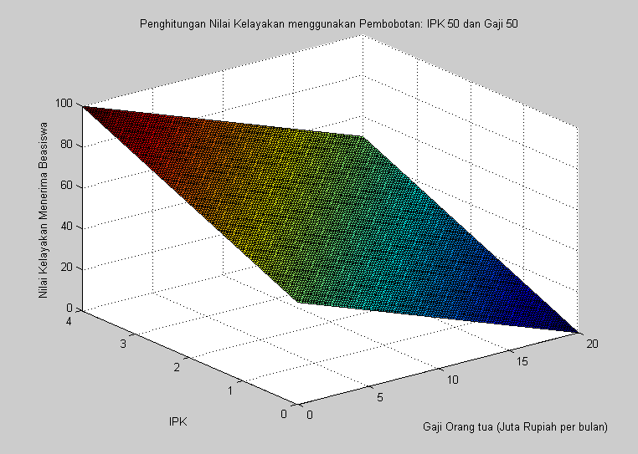
W₁ = 50 dan W₂ = 50
Mhs B
Mhs A

Slide 149
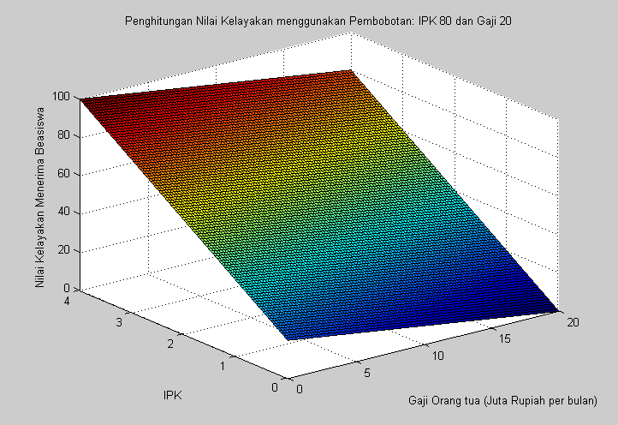
W₁ = 80 dan W₂ = 20
Mhs A
Mhs B

Slide 150
Kelebihan Fuzzy Systems
Kebanyakan permasalahan dunia nyata: non linier
Sistem berbasis crisp set dengan pembobotan sulit digunakan karena menghasilkan grafik yang linier.
Untuk menyelesaikan masalah non linier, tentu saja dibutuhkan sistem yang juga bersifat non linier.
Dilihat dari proses dan keluarannya, sistem berbasis fuzzy set memiliki sifat non linier.

Slide 151
Kasus 1: Pemberian Beasiswa
Mahasiswa | IPK | Gaji Ortu (Rp/bulan)
A | 3,00 | 10 juta
B | 2,99 | 1 juta

Slide 153
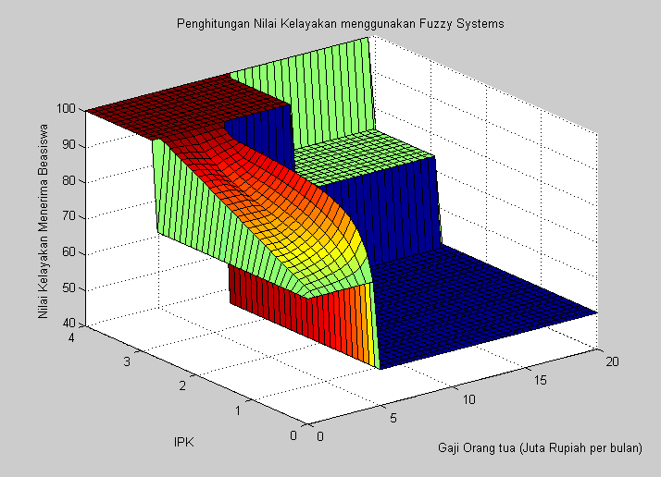

Slide 154
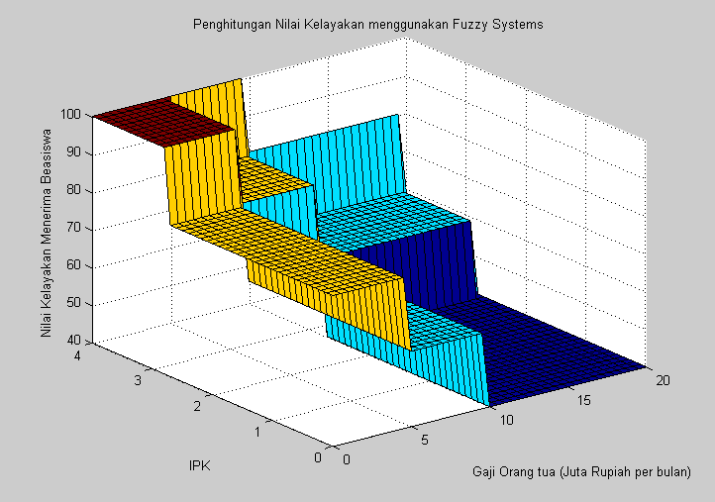

Slide 156
Mhs B
Mhs A
Mhs B
Mhs A

Slide 157
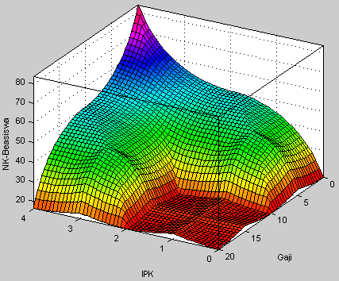
Mamdani, Segitiga, 3 NL

Slide 158
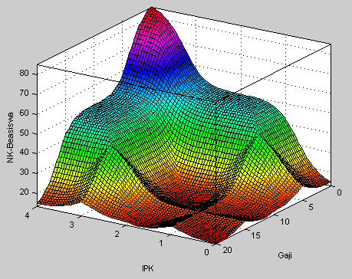
Mamdani, Gauss, 3 NL

Slide 159
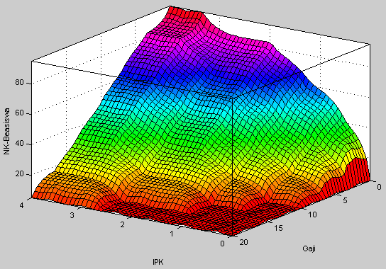
Mamdani, Segitiga, 7 NL

Slide 161
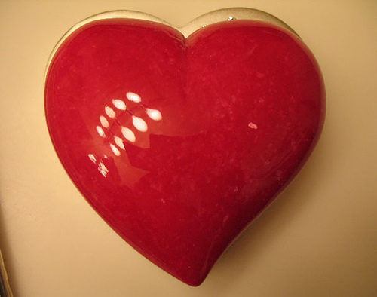

Slide 169
Kasus 2: Sprinkle CS
Model Mamdani atau Sugeno?
Jumlah Nilai Linguistik untuk setiap variabel?
Fungsi Keanggotaan: Segitiga, trapesium, phi, …?
Batas-batas Nilai Linguistik?
Fuzzy rule yang tepat?

Slide 170
Model Mamdani

Slide 173
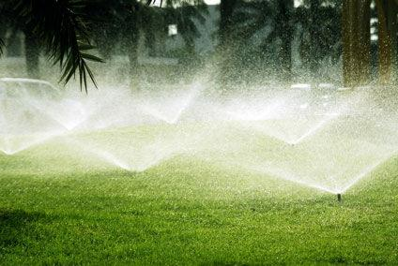
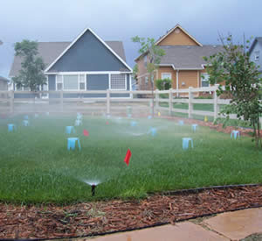
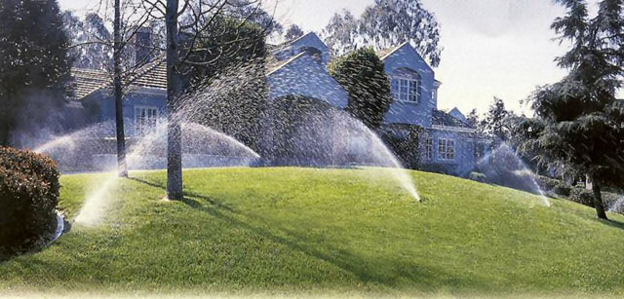
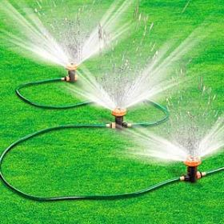
Fuzzy?
Yes!

Slide 175
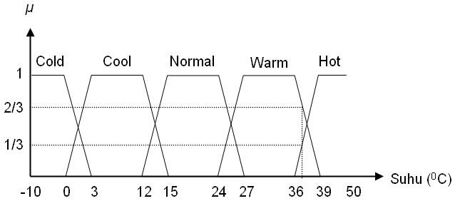
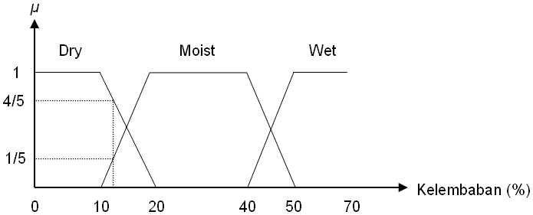
Proses fuzzification
Warm = -(37-39)/(39-36) = 2/3.
Hot = (37-36)/(39-36) = 1/3.
Dry = -(12-20)/(20-10) = 4/5
Moist = (12-10)/(20-10) = 1/5

Slide 176
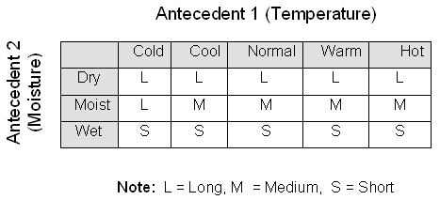
Proses inferensi

Slide 177
Proses inference
Dari empat data fuzzy input di atas, Warm (2/3), Hot (1/3), Dry (4/5) dan Moist (1/5), maka kita mendapatkan 4 aturan (dari 15 aturan) yang dapat diaplikasikan:
  IF Suhu is Warm (2/3) AND Kelembaban is Dry (4/5) THEN Durasi is Long (2/3)
  IF Suhu is Warm (2/3) AND Kelembaban is Moist (1/5) THEN Durasi is Medium (1/5)
  IF Suhu is Hot (1/3) AND Kelembaban is Dry (4/5) THEN Durasi is Long (1/3)
  IF Suhu is Hot (1/3) AND Kelembaban is Moist (1/5) THEN Durasi is Medium (1/5)

Slide 178
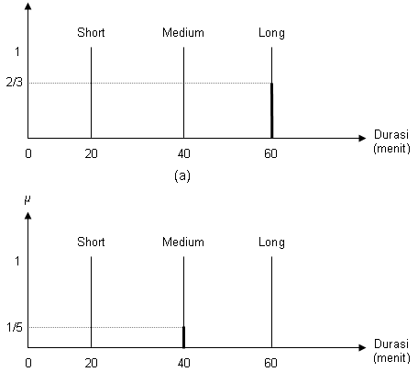
Inference: Model Sugeno

Slide 179

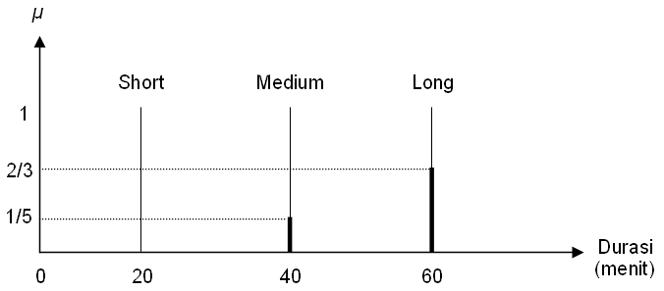
Defuzzyfication: Weighted Average

Slide 180
Kasus 2: Sprinkle CS
Input:
  Suhu Udara (⁰C)
  Kelembaban Tanah (%)
  Cahaya Matahari (Cd / Candela)
Output: Durasi Penyiraman (menit)
Misal:
  Suhu = 37⁰C, kelembaban = 12%, Cahaya = 400 Cd.
  Berapa lama durasi penyiraman yang dilakukan?

Slide 181
Kasus 2: Sprinkle CS
Model Mamdani atau Sugeno?
Jumlah Nilai Linguistik untuk setiap variabel?
Fungsi Keanggotaan: Segitiga, trapesium, phi, …?
Batas-batas Nilai Linguistik?
Fuzzy rule yang tepat?

Slide 182
Kasus 3: Traffic Light Controller

Slide 183
Kasus 3: Traffic Light Controller
Bisakah fuzzy menyelesaikannya?
Jika bisa, bagaimana desain Fuzzy yang baik?
Jika tidak, apa alasannya?
Fuzzy?
Yes!

Slide 184
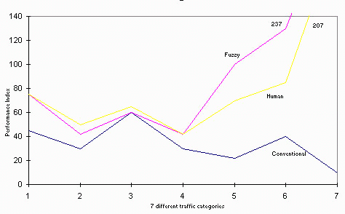
Kasus 3: Traffic Light Controller
[Shahariz Abdul Aziz & Jeyakody Parthiban]

Slide 185
Kasus 4: Akreditasi Prodi
Pendidikan dan Pengajaran
  Pendidikan Dosen: S1, S2, S3?
  Jabatan Akademik: AA, L, LK, GB?
  Rasio Dosen : Mhs?
Penelitian
  Dana proyek?
  Paper Ilmiah?
Pengabdian Masyarakat
  Jumlah kegiatan per tahun?
  Manfaat bagi masyarakat?

Slide 186
Kasus 4: Akreditasi Prodi
Bisakah fuzzy menyelesaikannya?
Jika bisa, bagaimana desain Fuzzy yang baik?
Jika tidak, apa alasannya?
Fuzzy?
No!

Slide 187
Kasus 5: University Rankings
Bagaimana mengelompokkan universitas ke dalam cluster yang secara statistik mirip untuk semua kriteria yg ada?
Clustering harus dilakukan tanpa asumsi apapun tentang tingkat kepentingan relatif dari semua kriteria.
Kriteria:
  Jumlah profesor?
  Jumlah mhs asing?
  Rasio Dosen:Mhs?
  Besarnya Dana proyek?
  Jumlah Paper Ilmiah?

Slide 188
Kasus 5: University Rankings
Bisakah fuzzy menyelesaikannya?
Jika bisa, bagaimana desain Fuzzy yang baik?
Jika tidak, apa alasannya?
Fuzzy?
Yes!

Slide 189

Kasus 5: University Rankings
Shanghai Jao Tong University (SJTU)
The Time Higher League Table (THES)
Metode: Fuzzy Clustering
Top 500 Univerisities in the world
  1. Harvard
  2. Stanford
  3. Cambridge
  69. NTU Singapore
  280. Universitas Indonesia
  9999. IT Telkom (Masuk top 500 pada 2017?????????)

Slide 190
Fuzzy Clustering
To extract rules from data
Fuzzy c-means
Aplikasi:
  Cracked Tile Detection
  Finding Cancer Cells
  Image Segmentation
  Document clustering

Slide 191
Cluster
Sejumlah individu yang memiliki sifat hampir sama atau terjadi bersama-sama
Kelompok universitas kelas dunia
Kelompok mobil kategori tertentu
Kumpulan spam email
Kumpulan tipe penyakit kanker

Slide 192
Cluster Analysis
A statistical classification technique
for discovering whether the individuals of a population fall into different groups
by making quantitative comparisons of multiple characteristics.

Slide 193
Vehicle

Slide 194
Object or data point
feature space
3500
3000
Lorries
2500
label
2000
Sports cars
Weight [kg]
1500
Medium market cars
1000
cluster
feature
500
100
150
200
250
300
Top speed [km/h]
feature

Slide 195
Kasus 6: Tile Clustering
Tiles are made from clay moulded into the right shape, brushed, glazed, and baked.
Unfortunately, the baking may produce invisible cracks.
Operators can detect the cracks by hitting the tiles with a hammer, and in an automated system the response is recorded with a microphone, filtered, Fourier transformed, and normalised.
A small set of data is given in the TABLE below.

Slide 196
Kasus 6: Tile Clustering
475Hz | 557Hz | Ok?
0.958 | 0.003 | Yes
1.043 | 0.001 | Yes
1.907 | 0.003 | Yes
0.780 | 0.002 | Yes
0.579 | 0.001 | Yes
0.003 | 0.105 | No
0.001 | 1.748 | No
0.014 | 1.839 | No
0.007 | 1.021 | No
0.004 | 0.214 | No
[MIT, 1997]

Slide 197
Hard c-means (HCM)
(biasa disebut k-means)

Slide 198
Plot of tiles by frequencies (logarithms). The whole tiles (o) seem well separated from the cracked tiles (*). The objective is to find the two clusters.

Slide 199
Place two cluster centres (x) at random.
Assign each data point (* and o) to the nearest cluster centre (x)

Slide 200
Compute the new centre of each class
Move the crosses (x)

Slide 201
Iteration 2

Slide 202
Iteration 3

Slide 203
Iteration 4 (then stop, because no visible change)
Each data point belongs to the cluster defined by the nearest centre

Slide 204
M =
0.0000 1.0000
0.0000 1.0000
0.0000 1.0000
0.0000 1.0000
0.0000 1.0000
1.0000 0.0000
1.0000 0.0000
1.0000 0.0000
1.0000 0.0000
1.0000 0.0000
The membership matrix M:
The last five data points (rows) belong to the first cluster (column)
The first five data points (rows) belong to the second cluster (column)

Slide 205
Fuzzy c-means (FCM)

Slide 206
Each data point belongs to two clusters to different degrees

Slide 207
Place two cluster centres
Assign a fuzzy membership to each data point depending on distance

Slide 208
Compute the new centre of each class
Move the crosses (x)

Slide 209
Iteration 2

Slide 210
Iteration 5

Slide 211
Iteration 10

Slide 212
Iteration 13 (then stop, because no visible change)
Each data point belongs to the two clusters to a degree

Slide 213
M =
0.0025 0.9975
0.0091 0.9909
0.0129 0.9871
0.0001 0.9999
0.0107 0.9893
0.9393 0.0607
0.9638 0.0362
0.9574 0.0426
0.9906 0.0094
0.9807 0.0193
The membership matrix M:
The last five data points (rows) belong mostly to the first cluster (column)
The first five data points (rows) belong mostly to the second cluster (column)

Slide 214
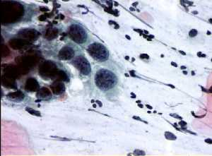
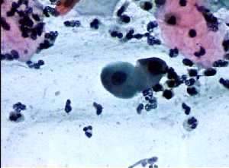
Kasus 7: Klasifikasi Sel Kanker
Normal smear
Severely dysplastic smear

Slide 215
Possible Features
Nucleus and cytoplasm area
Nucleus and cyto brightness
Nucleus shortest and longest diameter
Cyto shortest and longest diameter
Nucleus and cyto perimeter
Nucleus and cyto no of maxima
...

Slide 216
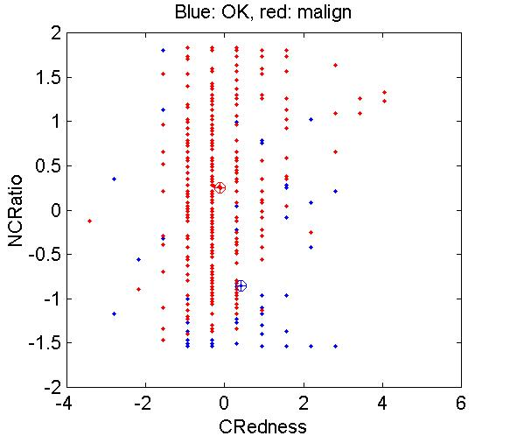
Classes are nonseparable

Slide 217
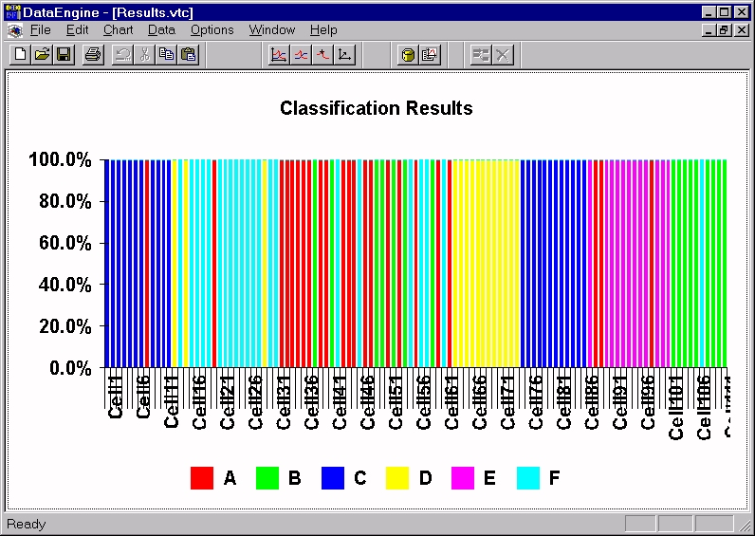
Hard Classifier (HCM)
OK
light
moderate
OK
severe
A cell is either one
or the other class
defined by a colour.

Slide 218
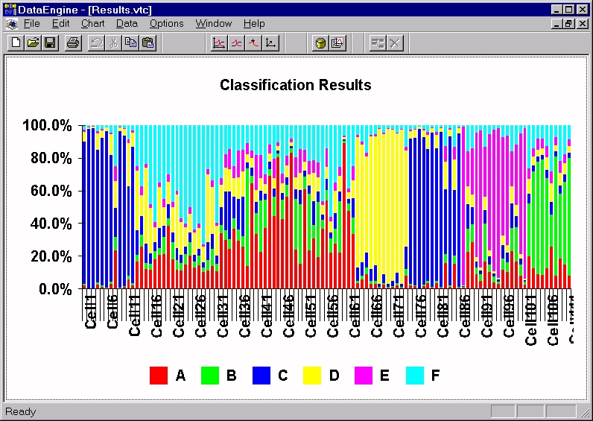
Fuzzy Classifier (FCM)
OK
light
moderate
OK
severe
A cell can belong to
several classes to a
Degree, i.e., one column
may have several colours.

Slide 220
Kasus 8: Image Segmentation
Sangat penting untuk image analysis, understanding, dan coding
Bagaimana memisahkan satu objek yang diinginkan dari objek2 lainnya?
Pada image terdapat banyak ambiguitas

Slide 221
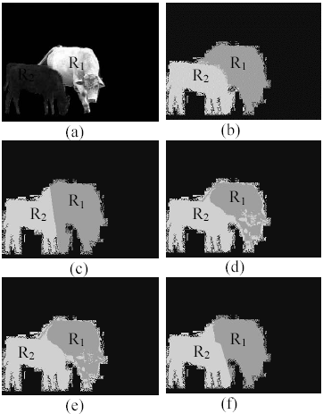
Original cow image,
Manually segmented reference image for (a).
FCM with pixel locations
FCM with pixel intensity
FCM with both features
Fuzzy Clustering Incorporating Spatial Information (FCSI).
[M. Ameer Ali, Gour C Karmakar and Laurence S Dooley, “Image Segmentation Using Fuzzy Clustering Incorporating Spatial Information, Monash University, Australia]

Slide 222
Kasus 9: Documents Clustering
Text represented as an unordered collection of words
Using tf-idf (term frequency–inverse document frequency)
Document = one vector in high dimensional space
Similarity = cosine similarity between vectors

Slide 223
Problem
Grouping conference papers with regard to their contents into predefined sessions schedule.
Sessions schedule
Example
Session A
(3 papers)
Session A – Title
Constraint-based
clustering
Papers
Coffee break
Session B
(4 papers)
Session B – Title
Lunch break
Session C
(4 papers)
Session C – Title
Coffee break
Session D
(3 papers)
Session D – Title
[Matjaž Juršič, Vid Podpečan, Nada Lavrač ]

Slide 224
Combining CBC & Fuzzy Clustering
Phase 1 Solution
  constrained-based clustering (CBC)
Difficulties
  CBC can get stuck in local minimum
  often low quality result (created schedule)
  user interaction needed to repair schedule
Phase 2 Needed
  run fuzzy clustering (FC) with initial clusters from CBC
  if output clusters of FC differ from CBC repeat everything
  if the clusters of FC equal to CBC show new info to user
[Matjaž Juršič, Vid Podpečan, Nada Lavrač ]

Slide 225
Run Fuzzy Clustering on Phase 1 Results
- insight into result quality
- identify problematic papers
Sessions schedule
Example
Session A – Title
25%
Coffee break
Session B – Title
10%
42%
13%
Lunch break
Session C – Title
37%
Coffee break
Session D – Title
[Matjaž Juršič, Vid Podpečan, Nada Lavrač ]

Slide 226
Masalah Tugas Akhir IF
Clustering dokumen TA berdasarkan KBK
Clustering Dosen berdasarkan Keahliannya
Penentuan Dosen Penguji Sidang TA

Slide 227
Hard Classifier
Ketidakpastian didekati dengan Kepastian
→ Ketidakpastian
[Matjaž Juršič, Vid Podpečan, Nada Lavrač ]

Slide 228
Fuzzy Classifier
Ketidakpastian didekati dengan Kesamaran
→ (mendekati) Kepastian
[Matjaž Juršič, Vid Podpečan, Nada Lavrač ]

Slide 229
Procedure to find a model
Acquire data
Select structure
Find clusters, generate model
Validate model

Slide 230
Kesulitan Fuzzy Systems
Model Mamdani atau Sugeno atau model lain?
Jumlah Nilai Linguistik untuk setiap variabel?
Fungsi Keanggotaan: Segitiga, trapesium, phi, …?
Batas-batas Nilai Linguistik?
Fuzzy rule yang tepat?

Slide 231
Solusi
Semua komponen fuzzy bisa didefinisikan secara otomatis menggunakan EAs atau ANN.
Evolving Fuzzy Systems
Neuro-Fuzzy
Fuzzy Systems yang bisa LEARNING
Perlu data latih yang MEMADAI

Slide 232
Pemberian Beasiswa
NIM | IPK | Gaji Ortu (juta rupiah) | Nilai Kelayakan
070001 | 2,0 | 16 | 45
070002 | 2,5 | 12 | 50
070003 | 3,6 | 30 | 55
070004 | 1,5 | 140 | 10
070005 | 2,7 | 10 | 40
070006 | 3,9 | 0,5 | 95
070007 | 1,9 | 1 | 52
070008 | 2,8 | 8 | 68
070009 | 3,5 | 6 | 72
070010 | 2,0 | 7 | 53

Slide 233
Sprinkler Control System
Tanggal | Waktu | Suhu (ºC) | Kelembaban Tanah (%) | Durasi Penyiraman (menit)
01-02-2006 | 08:00 | 20 | 16 | 55,7
01-02-2006 | 13:00 | 25 | 12 | 59,3
01-02-2006 | 18:00 | 16 | 30 | 5,6
02-02-2006 | 07:00 | 15 | 14 | 30,1
02-02-2006 | 12:00 | 27 | 10 | 43,4
02-02-2006 | 19:00 | 12 | 19 | 18,6
03-02-2006 | 06:30 | 19 | 12 | 22,1
03-02-2006 | 10:00 | 28 | 8 | 47,3
03-02-2006 | 13:30 | 35 | 6 | 76,4
03-02-2006 | 16:00 | 20 | 17 | 20,9

Slide 234
Evolving Fuzzy Systems
Representasi Individu?
Fungsi fitness-nya?
Algoritma EAs?
Operator-operator evolusi?

Slide 235
Kesimpulan
Untuk masalah dengan jumlah aturan yang sangat banyak, seperti permainan catur, teknik Reasoning lebih sesuai dibandingkan teknik searching.
Keuntungan dari teknik Reasoning adalah kemudahan dalam melakukan majemen pengetahuan.
Propositional logic adalah logic paling sederhana yang terlalu lemah untuk digunakan dalam merepresentasikan pengetahuan, sehingga hampir tidak pernah digunakan untuk penyelesaian masalah di dunia nyata.

Slide 236
Kesimpulan
First-Order Logic cukup memadai untuk merepresentasikan pengetahuan, sehingga banyak digunakan untuk penyelesaian masalah dunia nyata.
Untuk membangun knowledge-based agent, pekerjaan paling berat adalah bagaimana membangun basis pengetahuan yang benar dan lengkap.
Knowledge engineer harus memiliki:
  Domain pertanyaan
  Bahasa representasi
  Implementasi prosedur inferensi

Slide 237
Kesimpulan
Untuk permasalahan yang mengandung ketidakpastian, fuzzy logic adalah pilihan yang tepat.
Fuzzy logic menunjukkan performansi yang bagus untuk berbagai masalah, khususnya optimasi dan sistem kontrol.

Slide 238
Daftar Pustaka
[SUY14] Suyanto. 2007. Artificial Intelligence: Searching, Reasoning, Planning and Learning. Informatika, Bandung Indonesia. ISBN: 978-602-1514-44-3
[RUS95] Russel, Stuart and Norvig, Peter. 1995. Artificial Intelligence: A Modern Approach. Prentice Hall International, Inc.
[SUY08b] Suyanto. 2008. Soft Computing: Membangun Mesin Ber-IQ Tinggi. Informatika, Bandung Indonesia. ISBN: 978-979-1153-49-2

